Slide 1
Biogeografická diferenciace území v geobiocenologickém pojetí
Michal Friedl

Slide 2
Biogeografická diferenciace území v geobiocenologickém pojetí
= Významná aplikace ekologie krajiny (nejen v České republice)
= Cílem je odlišit v krajině krajinářsky (přírodovědně) cenné segmenty zasluhující péči a ochranu od segmentů krajinářsky (přírodovědně) méně významných (ovšem významných např. z hlediska hospodářského)
= Několik na sebe navazujících kroků spojujících porovnání aktuálního stavu společenstev se stavem potenciálním a z toho odvozených podkladů pro management krajiny
1. Diferenciace přírodního (potenciálního) stavu geobiocenóz v krajině
– geobiocenologický přístup
2. Diferenciace aktuálního stavu geobiocenóz v krajině (Vondrušková)
3. Kategorizace podle intenzity antropogenního ovlivnění a podle stupně ekologické stability krajiny
4. Hodnocení funkčního významu společenstev v krajině
5. Diferenciace z hlediska ochrany a tvorby krajiny
v biogeografických rámcích

Slide 3
1. Diferenciace potenciálního stavu
= takový stav, který by nastal v krajině, kdyby ustaly vlivy člověka
= rekonstrukce stavu společenstev odpovídajících současným trvalým (horizont sta a více let) ekologickým podmínkám
Využití geobiocenologické klasifikace*:
Nejvhodnější rámec pro hodnocení antropogenních změn v krajině (i přes svá úskalí)
Diferenciace na úrovni STG – tvorba geobiocenologické mapy
* Buček, A., Lacina, J.: Geobiocenologie II. Geobiocenologická typologie krajiny ČR. Mendelova zemědělská a lesnická univerzita Brno, 2007. 254 s.
* dostupné na http://user.mendelu.cz/xfriedl/Literatura,%20ebooky/

Slide 4
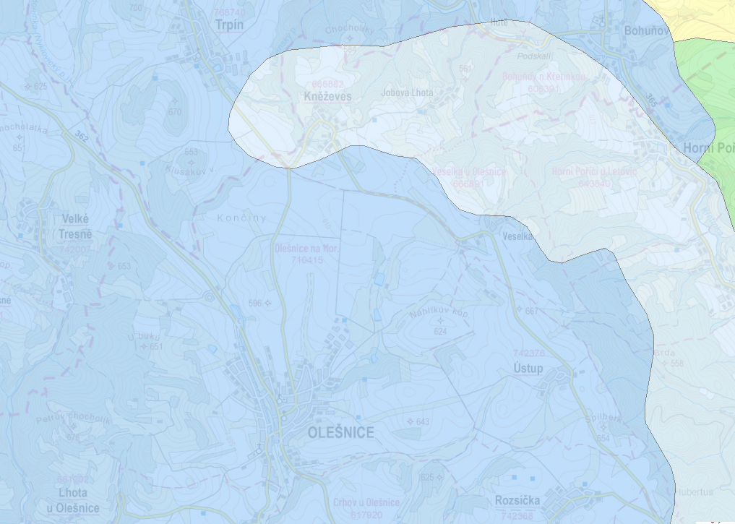
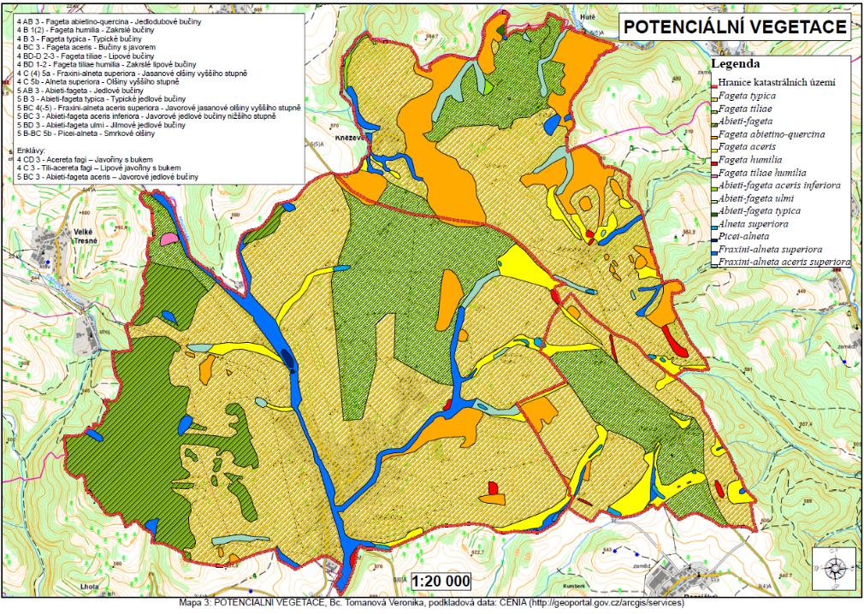

Slide 5
Jak získat?
Terénním mapováním!
Existují možnosti, jak se mapě „zdánlivě“ přiblížit:
Určení bioregionu (Culek, M. a kol.: Biogeografické regiony České republiky. Masarykova univerzita, Brno. 2013.)
vodou neovlivněná stanoviště
aluvia
n = HŘ 3
z = HŘ 4, 5b se stagnující vodou
a = HŘ 4, 5a v aluviích
o = HŘ 1, 2

Slide 6
Jak získat?
Terénním mapováním!
Existují možnosti, jak se mapě „zdánlivě“ přiblížit:
Určení biochory (Culek, M. a kol.: Biogeografické členění České republiky II díl. AOPK ČR, Praha. 2005.)
% podíl STG v biochoře
D: *1BD1–2 (13), 1BD3 (43), *1BC3 (4), 2BD3x (34), 2BC3x (6).

Slide 7
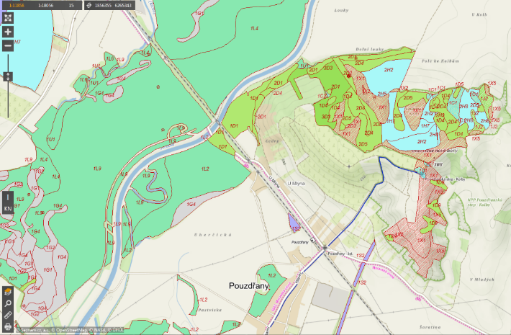
Jak získat?
Terénním mapováním!
Existují možnosti, jak se mapě „zdánlivě“ přiblížit:
Převod ze souboru lesních typů (jednotka lesnicko-typologického systému ÚHÚL)
Mapa: (https://geoportal.uhul.cz/mapy/MapyOprl.html)
Převodní klíč:
MADĚRA, P., ZIMOVÁ, E. (eds.) (2004): Metodické postupy projektování ÚSES. Ústav lesnické botaniky, dendrologie a typologie LDF MZLU v Brně a Löw a spol, Brno. 277 s. http://user.mendelu.cz/xfriedl/Ekologie%20krajiny%20(FSS%20MUNI)/Prezentace%20z%20prednasek%20a%20ze%20cviceni/06%20Biogeograficka%20diferenciace%20uzemi%20v%20geobiocenologickem%20pojeti/Podklady/SLT%20na%20STG.pdf

Slide 8
Jak získat?
Terénním mapováním!
Existují možnosti, jak se mapě „zdánlivě“ přiblížit:
Převod z BPEJ (bonitovaná půdně ekologická jednotka)
Mapa: (https://bpej.vumop.cz/)
Převodní klíč:
MADĚRA, P., ZIMOVÁ, E. (eds.) (2004): Metodické postupy projektování ÚSES. Ústav lesnické botaniky, dendrologie a typologie LDF MZLU v Brně a Löw a spol, Brno. 277 s.
http://user.mendelu.cz/xfriedl/Ekologie%20krajiny%20(FSS%20MUNI)/Prezentace%20z%20prednasek%20a%20ze%20cviceni/06%20Biogeograficka%20diferenciace%20uzemi%20v%20geobiocenologickem%20pojeti/Podklady/BPEJ%20na%20STG.pdf

Slide 9
Jak získat?
Terénním mapováním!
Existují možnosti, jak se mapě „zdánlivě“ přiblížit:
Převod z BPEJ (bonitovaná půdně ekologická jednotka)
Mapa: (https://bpej.vumop.cz/)
Převodní klíč:
Označení kódu BPEJ | Pořadí číslice v kódu BPEJ |  | Rozsah hodnot
X.xx.xx | 1. | kód klimatického regionu | 0–9
x.XX.xx | 2. a 3. | kód hlavní půdní jednotky | 01–78
x.xx.Xx | 4. | sdružený kód sklonitosti a expozice | 0–9
x.xx.xX | 5. | sdružený kód skeletovitosti a hloubky půdy | 0–9

Slide 10
2. Diferenciace aktuálního stavu
= stav společenstev v současnosti
Mapování biotopů dle Katalogu biotopů (127 přírodních biotopů, 14 antropogenních)
Přírodní biotopy považujme za společenstva přírodní, přirozená a přírodě blízká
Mapování aktuální vegetace dle Vondruškové (Vondrušková, H. (1994): Metodika mapování krajiny. SMS, Brno.)
Jednotlivé krajinné typy zároveň vyjadřují stupeň ekologické stability krajiny a intenzitu ovlivnění člověkem

Slide 11
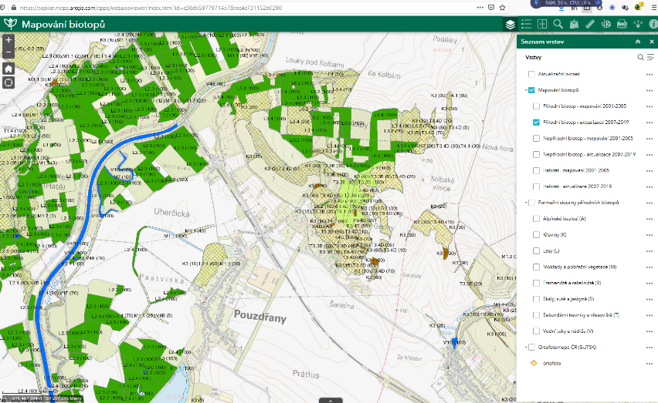
Jak získat?
Terénním mapováním!
Mapování biotopů dle Katalogu biotopů (http://mapy.nature.cz/); zvolit „mapování biotopů“, v nabídce vpravo „mapování 2007–2019“

Slide 12
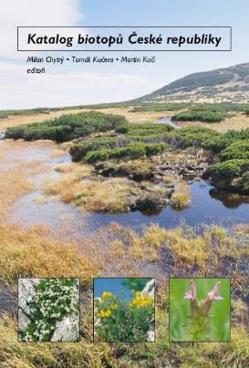
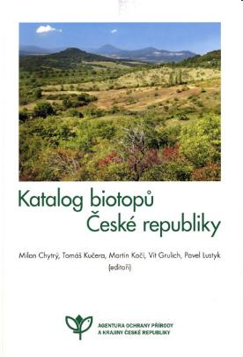
Jak získat?
Terénním mapováním!
Mapování biotopů dle Katalogu biotopů
Chytrý, M., Kučera, T., Kočí, K. (eds.): Katalog biotopů České republiky. Agentura ochrany přírody a krajiny ČR, Praha. 2001.
Chytrý, M., Kučera, T., Kočí, M., Grulich, V., Lustyk, P. (eds.): Katalog biotopů České republiky. Ed. 2. Agentura ochrany přírody a krajiny ČR, Praha. 2010. 445 s.
Nasdíleno na: http://user.mendelu.cz/xfriedl/Literatura,%20ebooky/Katalog%20biotopu%20Ceske%20republiky%202001.pdf
http://user.mendelu.cz/xfriedl/Literatura,%20ebooky/Katalog%20biotopu%20Ceske%20republiky%202010.pdf

Slide 13
Jak získat?
Terénním mapováním!
Mapování biotopů dle Katalogu biotopů
Základní jednotka = biotop
Biotopy členěny do 9 formačních skupin:
V – vodní toky a nádrže
M – mokřady a pobřežní vegetace
R – prameniště a rašeliniště
S – skály, sutě a jeskyně
A – alpinské bezlesí
T – sekundární trávníky a vřesoviště
K – křoviny
L – lesy
X – biotopy silně ovlivněné a vytvořené člověkem
Biotopy přírodní
Biotopy nepřírodní

Slide 14
Jak získat?
Terénním mapováním!
Mapování biotopů dle Katalogu biotopů
Základní jednotka = biotop
Kódování biotopů:
T – louky a pastviny
T1 – louky a pastviny
T2 – smilkové trávníky
T3 – suché trávníky
T3.1 – skalní vegetace
T3.2 – pěchavové trávníky
T3.3 – úzkolisté suché trávníky
T3.3A – subpanonské stepní trávníky
T3.3B – panonské sprašové stepní trávníky
T3.3C – ostatní typy s význačným výskytem vstavačovitých
T3.3D – ostatní porosty bez význačného výskytu vstavačovitých
…
…
…

Slide 15
Jak získat?
Terénním mapováním!
T3.3 – úzkolisté suché trávníky

Slide 16
2. Diferenciace aktuálního stavu
Mapování aktuální vegetace dle Vondruškové (Vondrušková, H. (1994): Metodika mapování krajiny. SMS, Brno.)
Dostupné zde: http://user.mendelu.cz/xfriedl/Ekologie%20krajiny%20(FSS%20MUNI)/Podklady%20k%20seminarni%20praci/Metodika%20dle%20Vondruskove.jpg
Stupeň ekologické stability
Typy aktuální vegetace – účelový typ segmentu
Konkrétní charakter společenstva, typ kultury

Slide 17
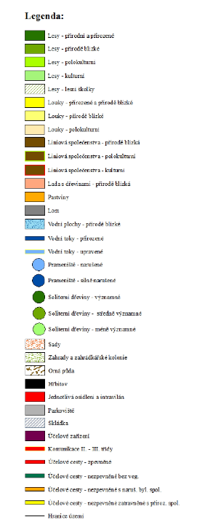
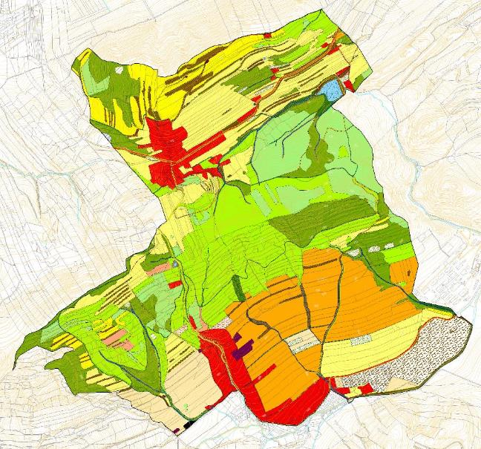
Jak získat?
Terénním mapováním!
Vhodné do mapy doplnit kód jednotky a tento kód v legendě rozepsat

Slide 18
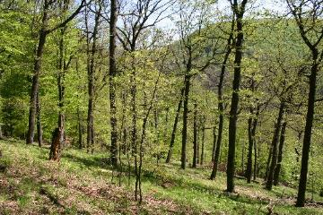
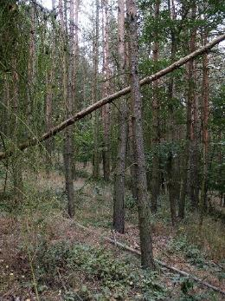
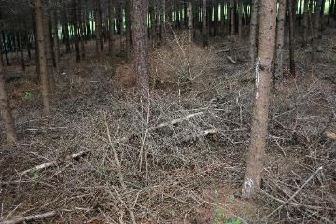
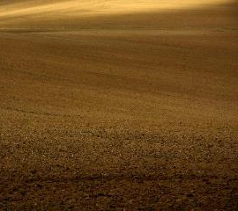
2. Diferenciace aktuálního stavu – příklad
2B3 – Fagi-querceta typica (typické bukové doubravy)
Dubový les s příměsí habru a buku
= 51 – les přírodní a přirozený
= SES 5
Smrkový les s příměsí modřínu
= 55 – les degradovaný
= SES 2
Orná půda
= 11 – základní
= SES 1
Borový les s příměsí dubu
= 54 – les kulturní, monokulturní, směsi stanovištně nevhodných dřevin
= SES 3

Slide 19
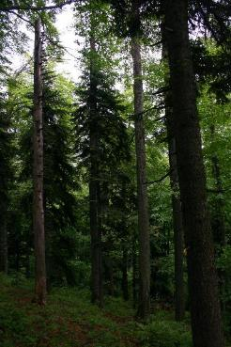
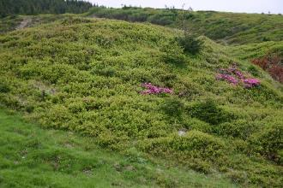
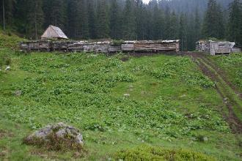
2. Diferenciace aktuálního stavu – příklad
6B3 – Abieti-fageta piceae typica (typické smrkové jedlové bučiny)
Smrkový les s příměsí modřínu
= 53 – polokulturní společenstva s 30–60 % původní dřevinné skladby!
= SES 4!
Horská pastvina
= 42.1 – přirozené a přírodě blízké, extenzivní, s významným podílem přirozených druhů
= SES 4
Horská pastvina
= 44 – sice polokulturní (43), ale intenzivně hnojená a tudíž druhově chudá
= SES 2
Prales se smrkem jedlí a bukem
= 51 – les přírodní a přirozený
= SES 5

Slide 20
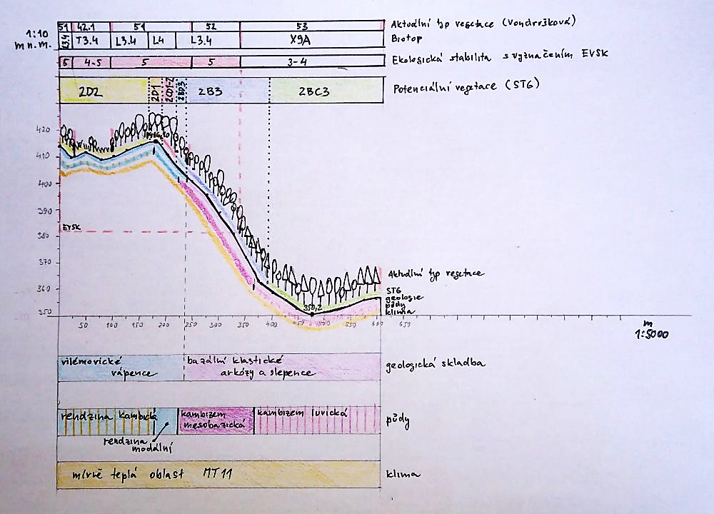
Geobiocenologický profil území
1:1000

Slide 21
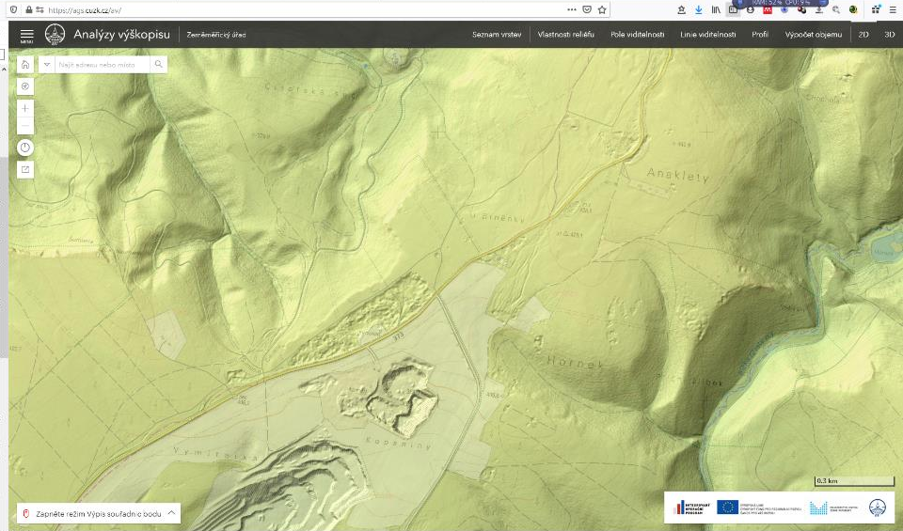
Geobiocenologický profil území
Analýzy výškopisu – https://ags.cuzk.cz/av/

Slide 22
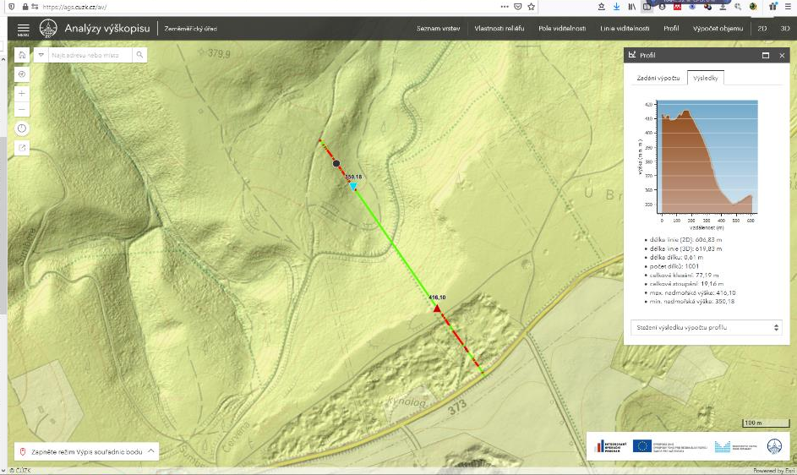
Geobiocenologický profil území
Podél linie spočítat „profil“, rozlišení 5–10 m, „spustit výpočet“, „stažení výsledku“ v .txt

Slide 23
Geobiocenologický profil území

Slide 24
Geobiocenologický profil území
Vykreslit profil na papír (uvědomit si rozměry v horizontálním (vzdálenost počátečního a koncového bodu) a vertikálním směru (převýšení)).
Příklad:
Mám mít území 1 km², tedy na mapě v měřítku 1 : 10 000 čtverec 10 × 10 cm. Profil potřebujeme mít ve větším rozlišení, aby byl horizontálně dlouhý alespoň 20 cm, tedy v měřítku 1 : 5 000 (1 cm na mapě = 50 m ve skutečnosti), což mi umožní vynášet do profilu výšky terénu v intervalu např. 0,5 cm, což odpovídá 25m intervalu ve skutečnosti.
Analogicky postupujeme u výšky, zjistím si hodnotu převýšení (minimální a maximální nadmořskou výšku) a podle ní zvolím vhodné měřítko pro osu Y. Toto převýšení mi aplikace cuzk ukazuje (viz předešlý slide, minimum mám 350,2 m n. m., maximum 416,08 m n. m.). V našem případě je to tedy asi 66 výškových metrů, takže vhodné měřítko pro převýšení by mohlo být 1 : 1 000 (1 cm na profilu = 10 m převýšení ve skutečnosti). Nejnižší bod na vertikální ose tedy bude mít 350 m n. m., nejvyšší bude mít 416,08 m n. m. a zakreslím ho tedy o 6,6 cm výše.
Obě měřítka je nutno do profilu zapsat!
Výhoda milimetrového papíru!

Slide 25
1:1000

Slide 26
Geobiocenologický profil území
Vykreslit profil na papír (uvědomit si rozměry v horizontálním (vzdálenost počátečního a koncového bodu) a vertikálním směru (převýšení)).
Příklad:
V počátku profilu (délka od začátku = 0,00 m) vynesu bod o nadmořské výšce 413,64 m n. m. (tedy o 6,364 cm výše od osy X), v dalším bodě profilu o 0,5 cm dál (po 25 m) výšku 410,72 (tedy o 6 cm výše od osy X), dále pak ve vzdálenosti 1 cm (50 m) 412,03 m n. m. (o 6,2 cm výše od osy X), 1,5 cm (75 m) 409,21 m n. m. (o 5,9 cm výše od osy X) atd.
Nezapomenu do profilu uvést souřadnice počátku a konce, doplnit mapku, ve které bude označeno, odkud kam profil směřuje!
Doplnit výrazné body (maximum, minimum, vodní toky)
Milimetrový papír!

Slide 27
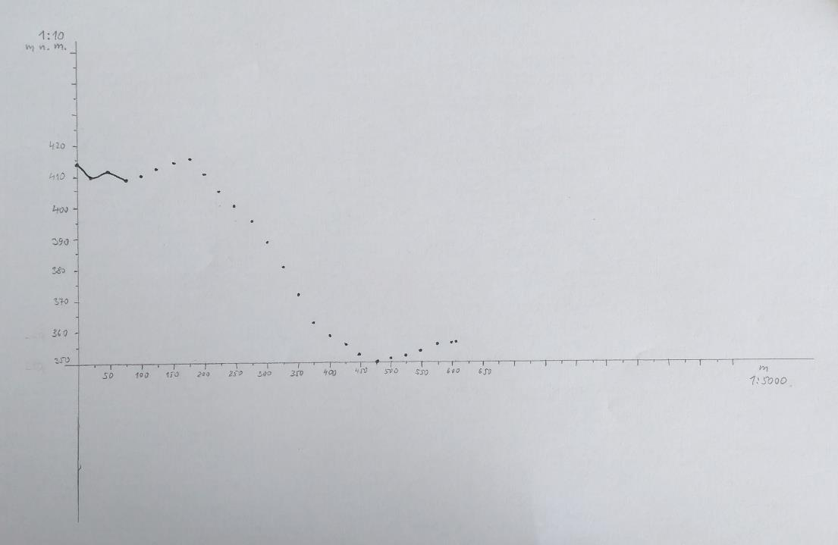
1:1000

Slide 28
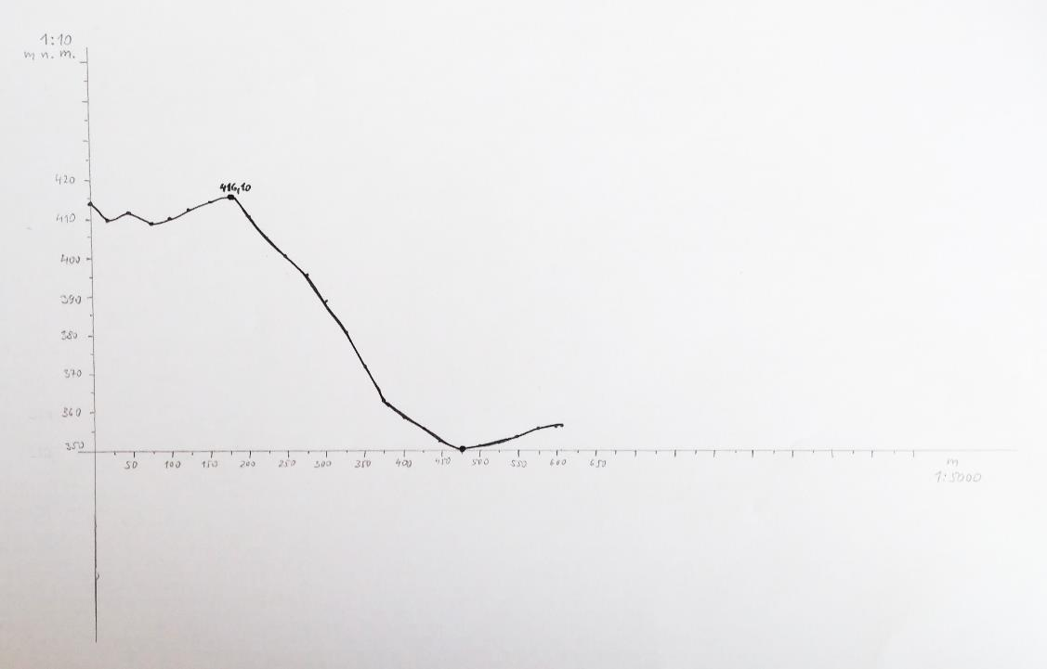
1:1000

Slide 29
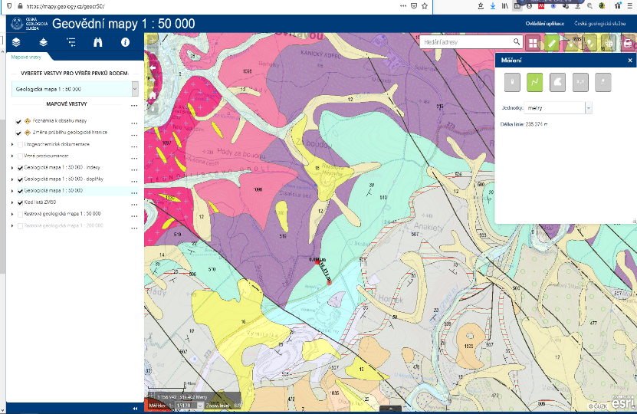
Geobiocenologický profil území
Geologická skladba – https://mapy.geology.cz/geocr50/; https://mapy.geology.cz/geocr25/
Mění se nám geologický substrát po 235 m, dále po 437 m se dotýkám výběžku jiné horniny (zanedbávám).
Zanesu do profilu.

Slide 30
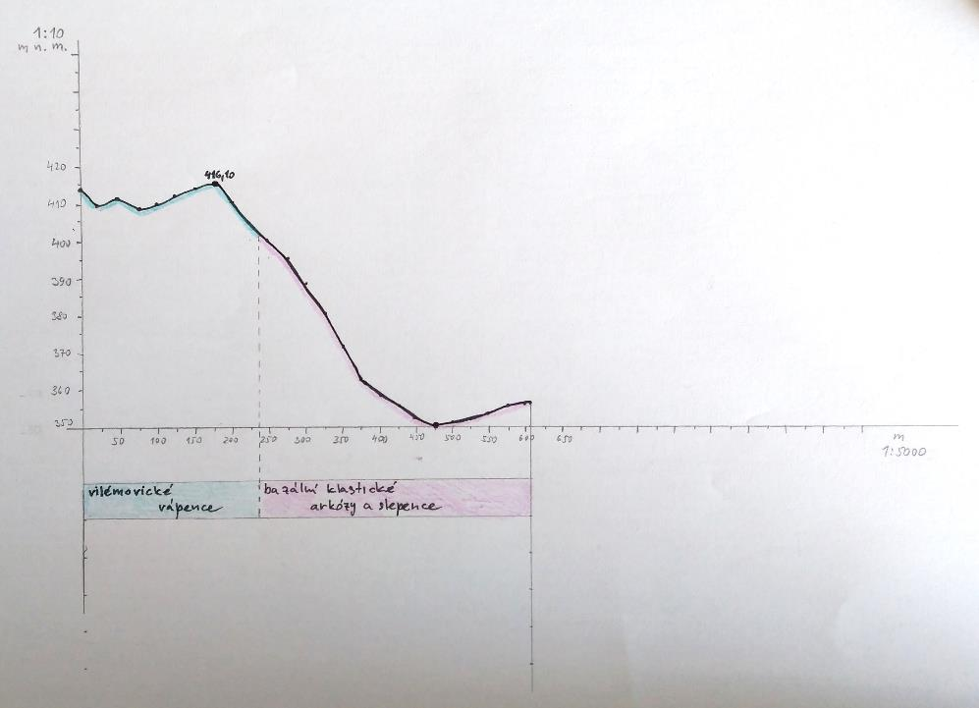
1:1000

Slide 31
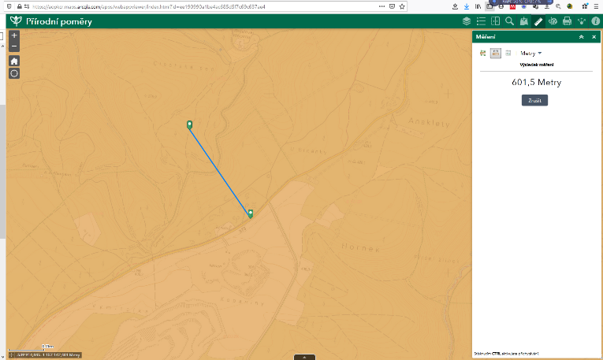
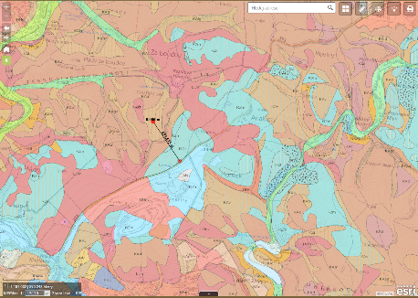
Geobiocenologický profil území
Totéž pro půdy a pro klima

Slide 32
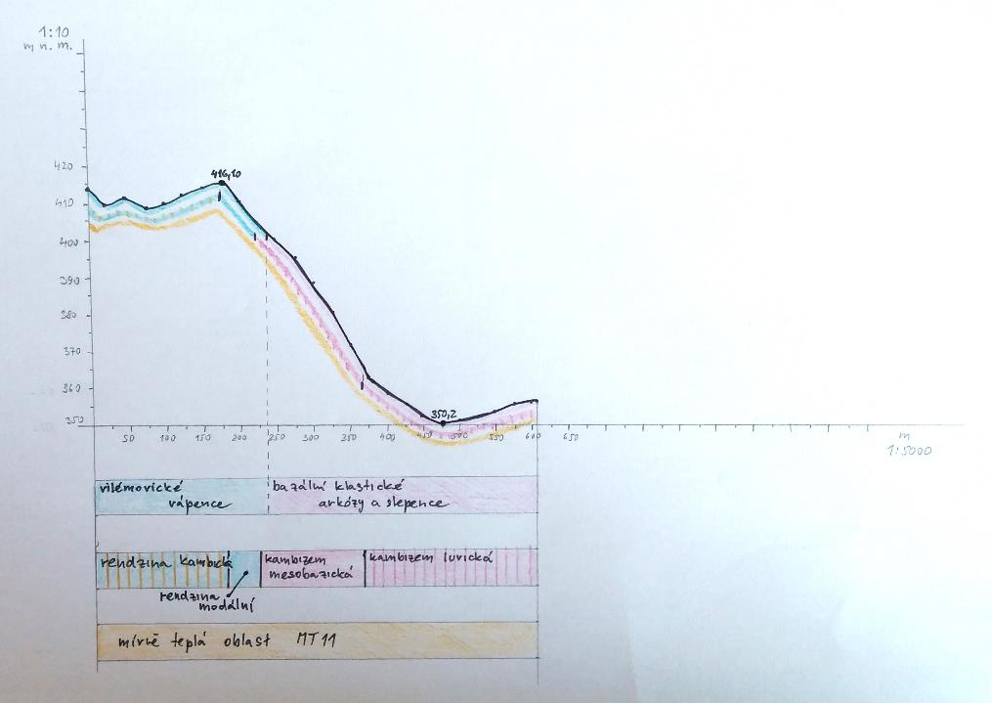
1:1000

Slide 33
Geobiocenologický profil území
A nad profil umístit aktuální a potenciální vegetaci (výsledek vlastní práce v terénu)

Slide 34
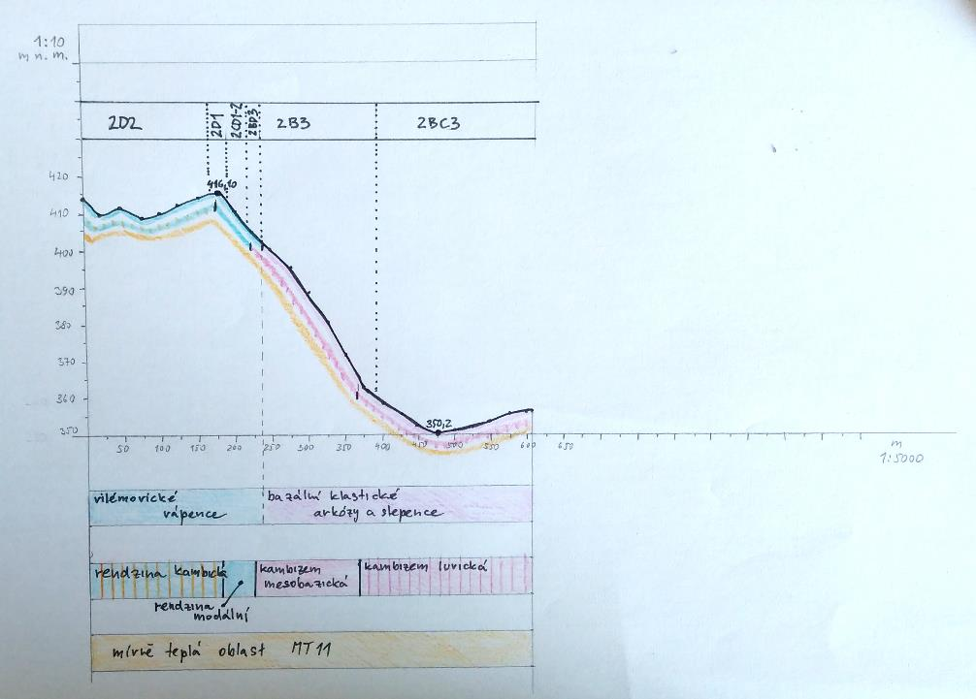
1:1000

Slide 35
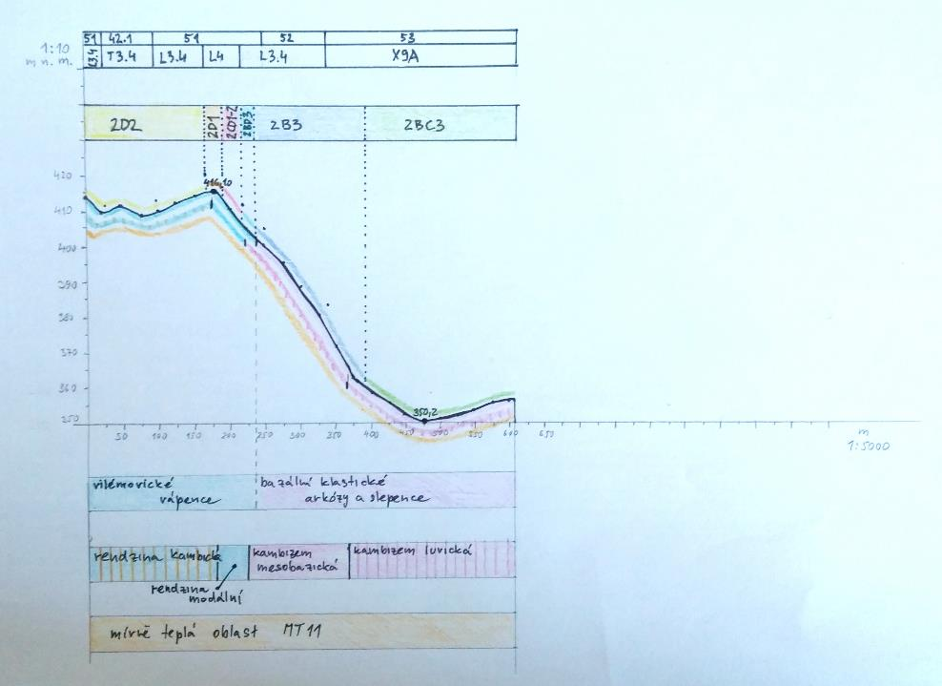
1:1000

Slide 36
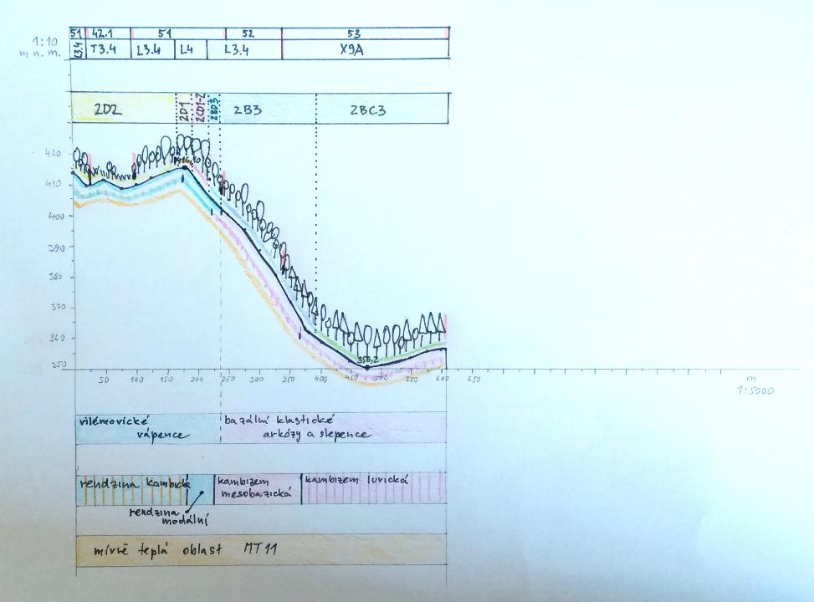
1:1000
Schematické doplnění druhového složení a struktury společenstev

Slide 37
Geobiocenologický profil území
Nakonec doplnit ekologickou stabilitu a ohraničit EVSK

Slide 38
1:1000

Slide 39
3. Kategorizace podle intenzity antropogenního ovlivnění a podle stupně ekologické stability
= ekologická stabilita = schopnost společenstev odolávat rušivým vlivům
Je v nepřímé úměře k intenzitě antropogenního ovlivnění
Stupeň ekologické stability (SES) pro jednotlivé účelové typy – viz tabulka dle Vondruškové
Stupeň ekologické stability
Typy aktuální vegetace – účelový typ segmentu
Konkrétní charakter společenstva, typ kultury

Slide 40
3. Kategorizace podle intenzity antropogenního ovlivnění a podle stupně ekologické stability
Stupeň ekologické stability (SES) celé krajiny = Koeficient antropogenního ovlivnění:
K_{aov} = plocha účelových typů o SES 4 a 5 / plocha účelových typů o SES 0–3
K_{aov} = 1 = vyvážený poměr přirozených a nepřirozených typů
K_{aov} ovšem neřeší prostorové rozmístění segmentů!

Slide 41
4. Hodnocení funkčního významu společenstev v krajině
Různá společenstva (potenciální i aktuální) plní v krajině různé funkce!
Potenciální stav = vztažený k trvalým ekologickým podmínkám (STG) (to, co by na stanovišti mohlo být, kdyby ustaly vlivy člověka)
Aktuální stav = to, co na stanovišti je (typ společenstva dle Vondruškové)
Funkce:
Produkční
Vodohospodářská
Půdoochranná
Rekreační
Ochrany genofondu, diverzity
Apod.
Hodnocení plnění funkčního potenciálu, významu, maxima i optima:
0 = žádný
1 = velmi nízký
2 = nízký
3 = průměrný
4 = vysoký
5 = velmi vysoký
Nutno „rámovat“ typem vegetace (STG, aktuální vegetace dle Vondruškové apod.)
Funkce mimoprodukční

Slide 42
4. Hodnocení funkčního významu společenstev v krajině
Plnění funkcí potenciálního společenstva = jaké funkce (produkční, vodohospodářská, půdoochranná apod.) by typ segmentu plnil, pokud by byl zachován potenciální stav společenstva
Plnění funkcí aktuálního typu využití krajiny = reálné (aktuální) plnění funkcí (produkční, vodohospodářská, půdoochranná apod.) odpovídající aktuálnímu stavu (co vegetace plní)
Funkční význam = míra plnění funkce (viz předešlý slide stupnice 0–5), a to pro aktuální, potenciální či navrhované typy vegetace
Funkční maximum = maximální možné plnění funkcí (co by mohla vegetace plnit – ať již vegetace potenciální, nebo člověkem změněná!)
Funkční optimum = optimální plnění funkcí určitým vegetačním typem (erudovaný krajinářský návrh, sladění všech funkcí apod. Vegetační typ nemusí pro jednu funkci nutně mít nejvyšší plnění, ale je „optimální“ z hlediska plnění všech funkcí)
Funkční typ = typ vegetace (aktuální, potenciální, navrhované), který plní určitou funkci
Notes:
Funkční maximum = platí tedy, že pro všechny aktuální typy vegetace v rámci jednoho typu potenciální vegetace je hodnota stejná (viz příklad dále)
Funkční optimum = navrhovaný funkční typ, který je z hlediska krajinářského záměru nejvhodnější. Například nejlépe plní všechny uvedené funkce (v součtu všech funkcí), ale klidně i jen jednu jedinou, kterou však požaduji v dané krajině za mimořádně významnou atd.

Slide 43
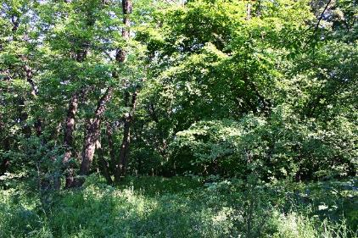
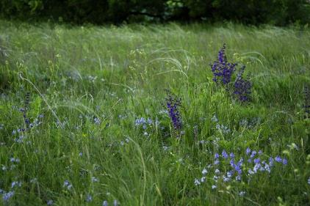
4. Hodnocení funkčního významu společenstev v krajině
STG 1D2 – Corni-querceta petraeae-pubescentis humilia (zakrslé dřínové doubravy)
Dřínová doubrava s dalšími druhy stromů a keřů, = 51 – les přírodní a přirozený, = SES 5
Produkční = funkční význam potenciálního typu vegetace 2, funkční význam aktuálního typu vegetace 2, funkční maximum 3
Vodohospodářská = funkční význam potenciálního typu vegetace 0, funkční význam aktuálního typu vegetace 0, funkční maximum 0
Půdoochranná = funkční význam potenciálního typu vegetace 5, funkční význam aktuálního typu vegetace 5, funkční maximum 5
Rekreační = funkční význam potenciálního typu vegetace 3, funkční význam aktuálního typu vegetace 3, funkční maximum 5
Ochrany genofondu, diverzity = funkční význam potenciálního typu vegetace 4, funkční význam aktuálního typu vegetace 4, funkční maximum 5
Suma funkčního významu aktuálního typu vegetace = 14
Potenciální stav (odpovídá STG)
Step, = 42.1 – přirozené a přírodě blízké louky, = SES 4
Produkční = funkční význam potenciálního typu vegetace 2, funkční význam aktuálního typu vegetace 0,5, funkční maximum 3
Vodohospodářská = funkční význam potenciálního typu vegetace 0, funkční význam aktuálního typu vegetace 0, funkční maximum 0
Půdoochranná = funkční význam potenciálního typu vegetace 5, funkční význam aktuálního typu vegetace 1, funkční maximum 5
Rekreační = funkční význam potenciálního typu vegetace 3, funkční význam aktuálního typu vegetace 4, funkční maximum 5
Ochrany genofondu, diverzity = funkční význam potenciálního typu vegetace 4, funkční význam aktuálního typu vegetace 4, funkční maximum 5
Suma funkčního významu aktuálního typu vegetace = 9,5
Příklady aktuálního stavu
Notes:
Vysvětlení (reálná situace v NPR Pouzdřanská step-Kolby, kde se na segmentu jednoho typu potenciální vegetace (STG 1D2 – Corni-querceta petraeae-pubescentis humilia (zakrslé dřínové doubravy)) vyskytují tři segmenty vegetace aktuální): 1. lesem (dřínovou doubravou s keřovým patrem), 2. stepním společenstvem a 3. lesostepí.
Příklad nahoře:
Na ploše mám aktuální stav vegetace odpovídající stavu potenciálnímu (proto se jedná o les přírodní a přirozený dle Vondruškové, proto je zde vysoký stupeň ekologické stability). Protože se aktuální stav shoduje se stavem potenciálním, musí být funkční význam potenciálního typu vegetace shodný s funkčním významem aktuálního typu vegetace (tedy tím, jak danou funkci naplňuje přítomné, existující společenstvo).
Funkční maximum odpovídá představě maximálního plnění funkce na tomto stanovišti. Jedná se tedy o maximum, které by mohl plnit konkrétní aktuální typ vegetace z celé plejády možných.
Produkční funkce: stanoviště není příliš produktivní, nachází se v teplých a suchých oblastech (1. VS), na omezené hydrické řadě (budou tam mělké půdy), proto funkční význam potenciálního typu vegetace = 2 (kdyby se jednalo o STG 1D1, tedy ještě extrémnější z hlediska vlhkosti půdy, klesl by funkční význam potenciálního typu vegetace až na 1). Protože se na stanovišti vyskytuje aktuální typ vegetace odpovídající potenciálnímu stavu, musí být funkční význam aktuálního typu vegetace roven funkčnímu významu potenciálního typu vegetace (proto 2). Maximum produkční funkce by šlo zvýšit, pokud bych například společenstvo nahradil hustou kmenovinou akátu (dřevo se dá dobře zpeněžit, můžu pronajmout místo včelaři apod.), proto je klasifikováno stupněm 3. Všimněme si, že člověk svou činností může zvýšit plnění funkce oproti potenciálnímu stavu (podobně i příklady dále)!
Vodohospodářská funkce: Společenstvo se nepodílí nijak významně na zasakování vody, na ochraně spodních vod (jsme na hydrické řadě 1) apod., proto jsou všude 0.
Půdoochranná funkce je naopak maximální (5). Jsme na omezené hydrické řadě, velmi pravděpodobně na nějakém vypuklém tvaru reliéfu (na tom se typicky STG 1D2 – Corni-querceta petraeae-pubescentis humilia (zakrslé dřínové doubravy) nachází). Půdoochrannou funkci nejlépe plní lesy, zde navíc s keřovým patrem, které bude ještě lépe tlumit intenzivnější srážky (tedy hlavní rizikový erozní činitel), proto je zde funkční význam aktuálního typu vegetace (který je ovšem v tomto případě shodný se stavem potenciálním, jsme přeci v přírodním lese) = 5.
Rekreační funkce: Dřínové doubravy jsou průměrně atraktivní, obsahují docela dost atraktivních druhů rostlin i živočichů, dřín poskytuje jedlé a chutné plody bohaté na vitamín C. Na druhou stranu bohaté keřové i bylinné patro bude hůře prostupné, proto funkční význam potenciálního typu vegetace i funkční význam aktuálního typu vegetace = 3. Lze si snadno představit průchodnější společenstvo se zachováním výše zmíněné atraktivity, proto je funkční maximum rovno 5.
Funkce ochrany diverzity, genofondu. Dřínové doubravy jsou v ČR velmi vzácným společenstvem, hostí celou řadu vzácných a ohrožených druhů organismů (např. dřín jarní je zvláště chráněným druhem), proto funkční význam potenciálního typu vegetace a funkční význam aktuálního typu vegetace = 4. Kdyby byl les prosvětlenější, umožnil by navíc existenci i dalším světlomilnějším druhům organismů (např. motýlům), pak by mohl dosáhnout funkčního maxima 5.
Sečtu-li pro snadnější orientaci funkční význam aktuálního typu vegetace, dostávám se na hodnotu 14.
Příklad dole:
Na ploše mám aktuálně travobylinné stepní společenstvo (zde vzniklé smýcením lesa a následnou dlouhodobou pastvou), které je odlišné od stavu potenciálního. Druhové složení nicméně odpovídá přirozeným stepním trávníkům (dle Katalogu biotopů), a proto je zde dle Vondruškové vysoký stupeň ekologické stability. Protože se aktuální stav neshoduje se stavem potenciálním, funkční význam potenciálního typu vegetace (tedy původního společenstva) nemusí být shodný s funkčním významem aktuálního typu vegetace (tedy tím, jak danou funkci naplňuje přítomné, existující společenstvo). Funkční maximum odpovídá představě maximálního plnění funkce na tomto stanovišti. Toto funkční maximum ovšem nemusí naplňovat aktuálně přítomný typ aktuální vegetace. Zároveň by mělo být v rámci jedné skupiny typů geobiocénů funkční maximum stejné pro všechny aktuální typy vegetace (jedná se o maximum, které ovšem naplní jeden jediný vegetační typ, např. u produkční funkce by to byla ta akátina).
Produkční funkce: stanoviště není příliš produktivní, nachází se v teplých a suchých oblastech (1. VS), na omezené hydrické řadě (budou tam mělké půdy), proto funkční význam potenciálního typu vegetace = 2 (kdyby se jednalo o STG 1D1, tedy ještě extrémnější z hlediska vlhkosti půdy, klesl by funkční význam potenciálního typu vegetace až na 1). Aktuálním typem vegetace je ovšem travobylinné společenstvo, které se dá využít jako skromný zdroj píce pro dobytek (což dnes už skoro nikdo nechce), nebo např. pro sběr bylinek. Proto je funkční význam aktuálního typu vegetace velmi nízký (0,5). Srovnejme s předchozím příkladem lesa (funkční význam aktuálního typu vegetace pro funkci produkční = 2, nebo dokonce pro husté akátiny = 3).
Vodohospodářská funkce: Společenstvo se nepodílí nijak významně na zasakování vody, na ochraně spodních vod (jsme na hydrické řadě 1.) apod., proto jsou všude 0.
Půdoochranná funkce. Víme, že stanoviště je potenciálně velmi ohroženo erozí (je to vlastnost dané STG, proto funkční význam potenciálního typu vegetace = 5) a že nejvyšší protierozní účinky mají bohatě strukturované lesy (proto by hodnoty 5 právě takové lesy dosáhly, viz předchozí příklad). My zde ovšem máme travobylinné stepní (a tudíž skoro jistě málo zapojené) společenstvo, proto funkční význam aktuálního typu vegetace pro půdoochrannou funkci = 1.
Rekreační funkce: Potenciální dřínové doubravy jsou průměrně atraktivní, obsahují docela dost atraktivních druhů rostlin i živočichů, dřín poskytuje jedlé a chutné plody bohaté na vitamín C (proto funkční význam potenciálního typu vegetace = 3). Stepi jsou stejně atraktivní, zvláště na jaře k nim vyrážejí davy obdivovatelů přírody, navíc jsou snadněji průchozí než bohatě strukturované lesy. Proto funkční význam aktuálního typu vegetace = 4. Lze si snadno představit ještě atraktivnější společenstvo (viz další příklad), proto je funkční maximum rovno 5.
Funkce ochrany diverzity, genofondu. Stepi jsou v ČR stejně jako potenciální dřínové doubravy velmi vzácným společenstvem, hostí celou řadu vzácných a ohrožených druhů organismů (na Pouzdřanské stepi, odkud pocházejí zde uváděné příklady společenstev, jsou to např. druhy kavylů, dále například stepní běžec katrán tatarský, sinokvět měkký nebo kozinec bezlodyžný a celá řada dalších druhů rostlin i živočichů), proto funkční význam potenciálního typu vegetace a funkční význam aktuálního typu vegetace = 4. Kdyby se na stepi vyskytovaly solitéry dřevin, druhová diverzita by se ještě zvýšila a mohla by dosáhnout funkčního maxima 5.
Sečtu-li pro snadnější orientaci funkční význam aktuálního typu vegetace, dostávám se na hodnotu 9,5. Hodnota je sice nižší, než v předchozím případě, ale to neznamená, že je nutně horší! Pokud bych např. potřeboval podpořit diverzitu stepních druhů, byla by právě step optimálním funkčním typem (ale např. s o to větším rizikem eroze)!!

Slide 44
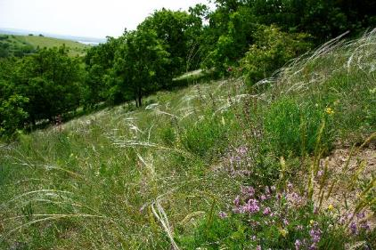
4. Hodnocení funkčního významu společenstev v krajině
STG 1D2 – Corni-querceta petraeae-pubescentis humilia (zakrslé dřínové doubravy)
Dřínová doubrava s dalšími druhy stromů a keřů, = 51 – les přírodní a přirozený, = SES 5
Produkční = funkční význam potenciálního typu vegetace 2, funkční význam aktuálního typu vegetace 2, funkční maximum 3
Vodohospodářská = funkční význam potenciálního typu vegetace 0, funkční význam aktuálního typu vegetace 0, funkční maximum 0
Půdoochranná = funkční význam potenciálního typu vegetace 5, funkční význam aktuálního typu vegetace 5, funkční maximum 5
Rekreační = funkční význam potenciálního typu vegetace 3, funkční význam aktuálního typu vegetace 3, funkční maximum 5
Ochrany genofondu, diverzity = funkční význam potenciálního typu vegetace 4, funkční význam aktuálního typu vegetace 4, funkční maximum 5
Suma funkčního významu aktuálního typu vegetace = 14
Potenciální stav (odpovídá STG)
Lesostep s duby pýřitými, = 72.1 – liniová společenstva a solitéry s dřevinami a 42.1 – přirozené a přírodě blízké louky, = SES 4–5
Produkční = funkční význam potenciálního typu vegetace 2, funkční význam aktuálního typu vegetace 0,7, funkční maximum 3
Vodohospodářská = funkční význam potenciálního typu vegetace 0, funkční význam aktuálního typu vegetace 0, funkční maximum 0
Půdoochranná = funkční význam potenciálního typu vegetace 5, funkční význam aktuálního typu vegetace 3, funkční maximum 5
Rekreační = funkční význam potenciálního typu vegetace 3, funkční význam aktuálního typu vegetace 5, funkční maximum 5
Ochrany genofondu, diverzity = funkční význam potenciálního typu vegetace 4, funkční význam aktuálního typu vegetace 5, funkční maximum 5
Suma funkčního významu aktuálního typu vegetace = 13,7
= Navrhovaný optimální funkční typ
Příklady aktuálního stavu
Notes:
Vysvětlení (reálná situace v NPR Pouzdřanská step-Kolby, kde se na segmentu jednoho typu potenciální vegetace (STG 1D2 – Corni-querceta petraeae-pubescentis humilia (zakrslé dřínové doubravy)) vyskytují tři segmenty vegetace aktuální): 1. lesem (dřínovou doubravou s keřovým patrem), 2. stepním společenstvem a 3. lesostepí.
Příklad poslední:
Na ploše mám aktuálně travobylinné stepní společenstvo (zde vzniklé smýcením lesa a následnou dlouhodobou pastvou), ovšem s rozptýlenými solitérními dřevinami, jakožto relikty potenciálního stavu. Také druhové složení trávníků odpovídá přirozeným stepním společenstvům (dle Katalogu biotopů), a proto je zde dle Vondruškové vysoký stupeň ekologické stability. Protože se aktuální stav neshoduje se stavem potenciálním, funkční význam potenciálního typu vegetace (tedy původního společenstva) nemusí být shodný s funkčním významem aktuálního typu vegetace (tedy tím, jak danou funkci naplňuje přítomné, existující společenstvo). Funkční maximum odpovídá představě maximálního plnění funkce na tomto stanovišti. Toto funkční maximum ovšem nemusí naplňovat aktuálně přítomný typ aktuální vegetace. Zároveň by mělo být v rámci jedné skupiny typů geobiocénů funkční maximum stejné pro všechny aktuální typy vegetace (jedná se o maximum, které ovšem naplní jeden jediný vegetační typ, např. u produkční funkce by to byla ta akátina).
Produkční funkce: stanoviště je jen o málo produktivnější než předchozí případ. Nachází se v teplých a suchých oblastech, na omezené hydrické řadě (budou tam mělké půdy), proto funkční význam potenciálního typu vegetace = 2 (kdyby se jednalo o STG 1D1, tedy ještě extrémnější z hlediska vlhkosti půdy, klesl by funkční potenciál až na 1). Aktuálním typem vegetace je travobylinné společenstvo, které se dá využít jako skromný zdroj píce pro dobytek (což dnes už skoro nikdo nechce), nebo např. pro sběr bylinek. Navíc se dají použít solitérně rostoucí dřeviny jako zdroj dříví, např. na palivo. Proto je funkční význam aktuálního typu vegetace velmi nízký (0,7), ale mohl by se zvyšovat s tím, jak by přibývalo množství solitérních stromů. Hodnotu 0,7 srovnejme s příkladem lesa (viz výše: funkční význam aktuálního typu vegetace z hlediska produkční funkce = 2, nebo dokonce husté akátiny = 3).
Vodohospodářská funkce: Společenstvo se nepodílí nijak významně na zasakování vody, na ochraně spodních vod (jsme na hydrické řadě 1) apod., proto jsou všude 0.
Půdoochranná funkce. Víme, že stanoviště je potenciálně velmi ohroženo erozí (je to vlastnost dané STG, proto funkční význam potenciálního typu vegetace = 5) a že nejvyšší protierozní účinky mají bohatě strukturované lesy (proto by hodnoty 5 právě takové lesy dosáhly, viz první příklad). My zde ovšem máme travobylinné stepní společenstvo se solitérními dřevinami, celková protierozní funkce tedy bude nižší než v případě zapojeného lesa, ale nepochybně vyšší, než na stepním trávníku. Proto funkční význam aktuálního typu vegetace z hlediska půdoochranného = 3 (Záleží na tom, v jakém rozestupu ty dřeviny budou. Pokud by společenstvo z hlediska zápoje solitér mělo blíže ke stepi, pak by to mohla být 2, pokud by byla step zarostlejší dřevinami, pak klidně i 4).
Rekreační funkce: Lesostepní charakter společenstva spojuje pozitiva stepi i lesní vegetace. Stromy poskytují v parném létě stín, stepní enklávy si ponechávají výše zmíněnou atraktivitu, rozvolněný charakter vegetace umožňuje výhledy do okolní krajiny. Zkušenost z exkurzí ukazuje, že zde při polední pauze odpočívá suverénně největší množství studentů. Proto právě funkční význam tohoto aktuálního typu vegetace je z pohledu rekreační funkce nejvyšší (5), odpovídá funkčnímu maximu a je nepochybně vyšší oproti potenciálnímu bohatě strukturovanému lesu. Lesostepní rozvolněné okraje lesů ovšem hostí bohatou populaci klíšťat (lze uvažovat o snížení funkčního významu aktuálního typu vegetace).
Funkce ochrany diverzity, genofondu. Lesostepi jsou v ČR stejně jako předchozí vegetační typy velmi vzácnými společenstvy, hostí celou řadu vzácných a ohrožených druhů organismů (na Pouzdřanské stepi, odkud pocházejí zde uváděné příklady společenstev, jsou to např. třemdava bílá, kakost krvavý a celá řada dalších druhů rostlin i živočichů). Díky kolísajícímu zápoji dřevin se zde mohou vyskytovat jak relativně světlomilné (např. kavyly), tak stínomilnější (třemdava bílá) druhy. To samé platí také např. pro hmyz. Právě proto je zde funkční význam aktuálního typu vegetace maximální (5) a odpovídá i funkčnímu maximu.
Sečtu-li pro snadnější orientaci funkční význam aktuálního typu vegetace, dostávám se na hodnotu 13,7. Hodnota je blízká potenciálnímu stavu a je jen o málo nižší. Opět to neznamená, že by tento typ vegetace byl horší, nebo lepší, záleží na tom, které funkci, či funkcím dá krajinář prioritu. Vzhledem k vzácnosti uvedených společenstev, vzhledem k jejich diverzitě a také vzhledem k tomu, že produkční význam je ve srovnání s ostatními, produkčně výnosnějšími stanovišti (hlubší a vlhčí půdy) marginální, považuji v daném krajinném celku lesostep se solitérními dřevinami za optimální funkční typ, a to zejména z pohledu funkce udržení diverzity a ochrany genofondu a z pohledu funkce rekreační. Upřednostňování tohoto vegetačního typu však v území zvyšuje riziko eroze.

Slide 45
5. Diferenciace z hlediska ochrany a tvorby krajiny
= syntéza předchozích dílčích kroků
Hlavní kombinace:
Segmenty přírodní (= shoda aktuálního stavu s potenciálním, tedy pralesy, nenarušená a původní společenstva (slide 18 a 19 první obrázek zleva))
Segmenty ekologicky stabilní (SES = 4, 5; tedy společenstva přírodě blízká a přirozená)
Segmenty plnící významné mimoprodukční funkce (tedy funkční význam aktuálního stavu je vysoký, nebo velmi vysoký (4–5))
Segmenty, v nichž současný stav neodpovídá potenciálnímu, tudíž je nízký SES a vysoká intenzita antropogenního ovlivnění. Segmenty neplnící žádnou mimoprodukční funkci (tedy jejichž produkční význam je maximálně průměrný)
Kostra ekologické stability krajiny (KES)
Zpravidla kulturní, hospodářsky využívané účelové typy

Slide 46
Kostra ekologické stability krajiny (KES)
= v současné době existující soustava přírodních, přirozených a přírodě blízkých segmentů krajiny s vysokým stupněm ekologické stability a vysokým plněním mimoprodukčních funkcí
Dílčí segmenty tvořící kostru ekologické stability krajiny = ekologicky významné segmenty krajiny (EVSK):
Trvalost společenstev a ekologických podmínek umožňujících existenci původních druhů
EVSK podle prostorově strukturních kritérií:
Ekologicky významné krajinné prvky (EVKP)
Ekologicky významné krajinné celky (EVKC)
Ekologicky významné krajinné oblasti (EVKO)
Ekologicky významná liniová společenstva (EVLS)
EVSK podle funkce:
Biocentra
Biokoridory
Ochranné zóny biocenter a biokoridorů
Interakční prvky
EVSK podle významu:
Lokální
Regionální
Nadregionální
Provinciální
Biosférický

Slide 47
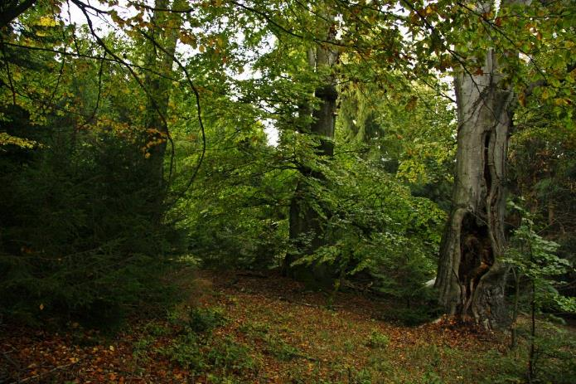
Ekologicky významné krajinné prvky (EVKP)
= Malá území (cca do 10 ha), obvykle stejnorodé podmínky, obvykle jedno společenstvo

Slide 48
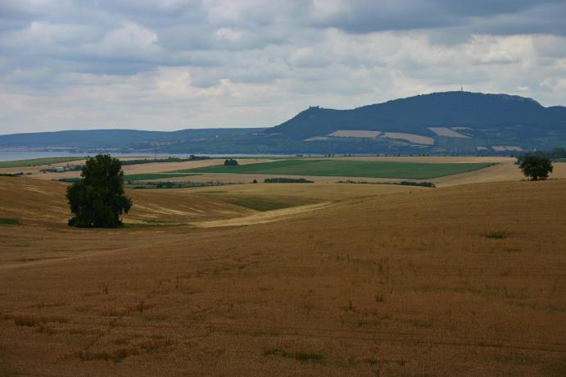
Ekologicky významné krajinné celky (EVKC)
= Větší území (cca 10–1000 ha), obvykle více společenstev s různými ekologickými podmínkami

Slide 49
Ekologicky významné krajinné oblasti (EVKO)
= Rozlehlá území, zpravidla větší než 1000 ha, rozmanitá společenstva i ekologické podmínky, možnost existence druhů náročných na prostor, významný podíl přirozených společenstev

Slide 50
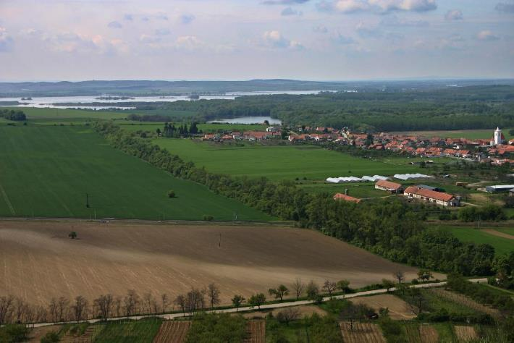
Ekologicky významná liniová společenstva (EVLS)
= Úzký, protáhlý tvar s významným podílem ekotonů

Slide 51
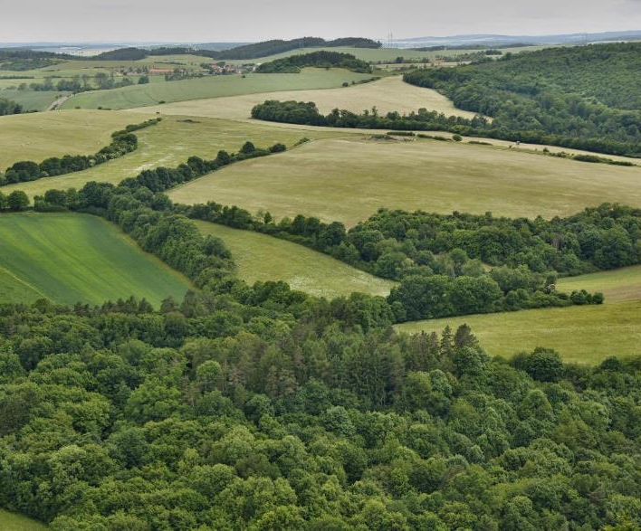
EVSK podle funkce
Biocentra = „centra biotické diverzity“ = území, která díky své velikosti umožňují trvalou existenci druhů i společenstev
Biokoridory = „biotické koridory“ = umožňují migraci organismů, propojují biocentra. Druhy (zejména živočišné) v nich mohou i krátkodobě přežívat, nebo se ukrývat.
Interakční prvky = zprostředkovávají příznivé působení biocenter a biokoridorů na krajinu, zpravidla malé a izolované plochy umožňující jen krátkodobou existenci, či úkryt. Rozhodující vliv na pestrost krajiny.
Ochranné zóny = omezují negativní vlivy z okolí

Slide 52
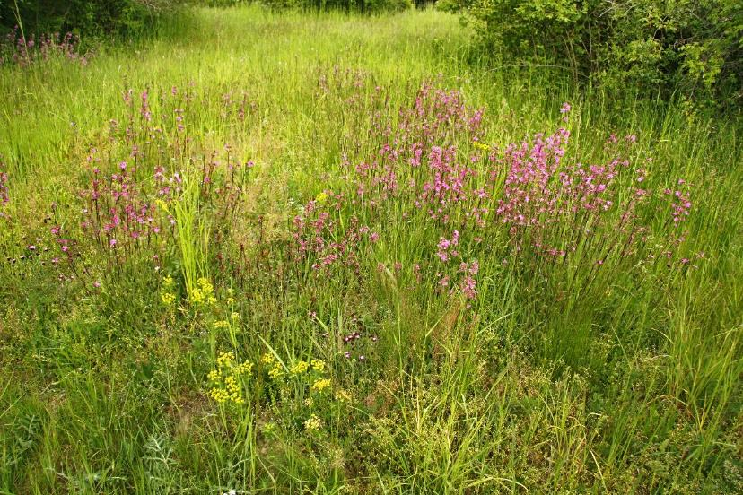
EVSK podle významu
Lokální = výskyt druhů a společenstev místního významu, často ani nechráněných, nepovažovaných za vzácné

Slide 53
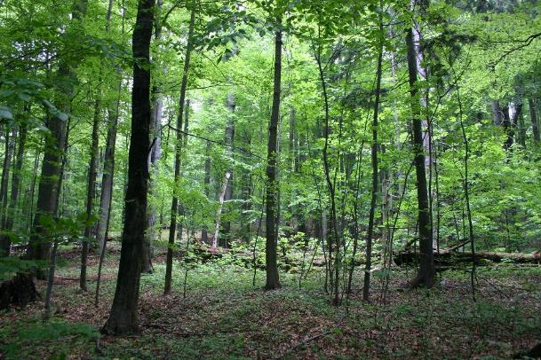
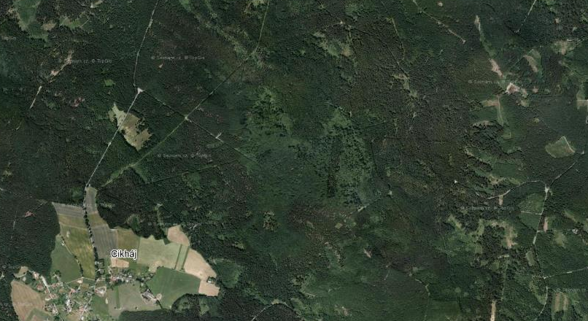
EVSK podle významu
Regionální = společenstva či druhy reprezentující typickou biotu bioregionu, plocha obvykle 10–50 ha
Např. bučiny pro Českomoravskou vrchovinu, jako segmenty v okolních smrčinách

Slide 54
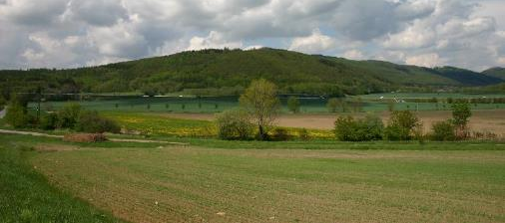
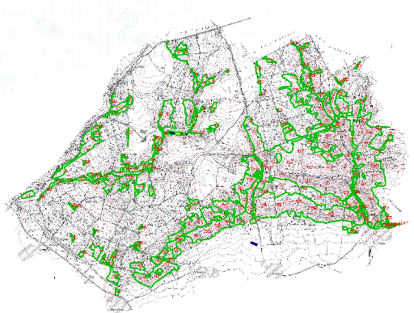
EVSK podle významu
Nadregionální = rozlehlá území se stabilními společenstvy nad cca 1000 ha; zajištěny podmínky pro prostorově náročnější druhy, zajištěny podmínky existence společenstev regionu se všemi přirozenými druhy rostlin a živočichů
Např. EVKO Jezernice v Oderských vrších

Slide 55
EVSK podle významu
Provinciální = reprezentují biotu celé provincie, jádrové území s přírodním vývojem nad 1000 ha
Pro bývalou ČSSR pouze pět takových biocenter (Krkonoše, Šumava, Podyjí, Vysoké Tatry, Slovenský ráj, Stužica ve Východních Karpatech)
Biosférický = reprezentují bohatství bioty v měřítku celé planety, jádrové území s přírodním vývojem nad 10 000 ha – umožněny podmínky existence i prostorově nejnáročnějším druhům (orel, medvěd, vlk)
V bývalé ČSSR pouze Javorina ve Vysokých Tatrách

Slide 56
Kostra ekologické stability krajiny (KES)
„Ostrovy“ přírody v agroindustriální krajině, platí principy ostrovní biogeografie – čím menší a čím vzdálenější jsou ostrovy, tím menší počet organismů může existovat
Princip relativního výběru (v krajinách silně změněných zařazujeme i společenstva s nižší ekologickou stabilitou, např. akátový lesík, lom…)
Segmenty v krajině vymezujeme (mapujeme), charakterizujeme je (formulář) a navrhujeme péči

Slide 57
Formulář pro charakteristiku ekologicky významného segmentu krajiny
https://user.mendelu.cz/xfriedl/Ekologie%20krajiny%20(FSS%20MUNI)/Podklady%20k%20seminarni%20praci/EKOLOGICKY%20VYZNAMNY%20SEGMENT%20KRAJINY.docx

Slide 58
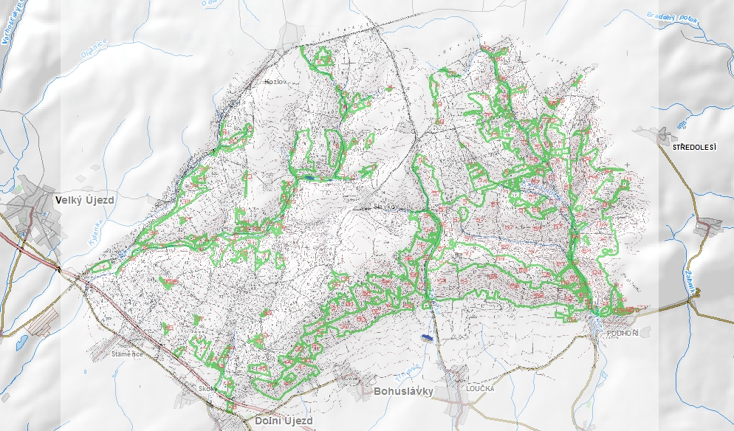
Mapa KES

Slide 59
Územní systémy ekologické stability (ÚSES)
= síť existujících a navrhovaných ekologicky významných segmentů krajiny účelně rozmístěných na základě funkčních a prostorových kritérií
Prvky ÚSES by měly být funkčně propojeny v soustavu biocenter, biokoridorů a interakčních prvků a měly by zajišťovat přírodní rovnováhu, ekologickou stabilitu a diverzitu krajiny
Hlavní cíle ÚSES:
Uchovat diverzitu
Zachovat unikátní krajinné fenomény
Zajistit příznivé působení na přírodě vzdálené segmenty
Podporovat mnohostranné funkční využití krajiny
Nástroj obecné ochrany přírody dle zákona 114/92 o ochraně přírody a krajiny (§4)

Slide 60
Územní systémy ekologické stability (ÚSES)

Slide 61
Ekologická síť
Ekologická síť = územní systémy ekologické stability
Zelená infrastruktura krajiny

